Slide 1
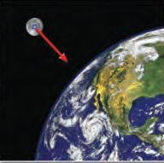
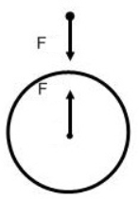
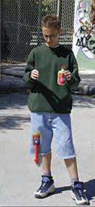
ΦΥΣΙΚΗ Β΄ ΓΥΜΝΑΣΙΟΥ
3.2 Βαρυτική δύναμη
(Σχολικό Β΄ σελ. 47-48)
Ερωτήσεις
Απαντήσεις
1. Οι πλανήτες μπορούν να τραβούν πάνω τους τα
σώματα. Πως ονομάζεται αυτή η δύναμη;
Βαρυτική δύναμη
2. Πως λέμε τις δυνάμεις που τραβούν και κάνουν
τα σώματα να πλησιάζουν;
Ελκτικές δυνάμεις
3. Πως λέμε τις δυνάμεις που κάνουν δύο σώματα
να απομακρύνονται
Απωστικές δυνάμεις
4. Οι βαρυτικές δυνάμεις είναι ελκτικές ή απωστικές;
είναι πάντα ελκτικές
5. Τι λέμε βάρος ενός σώματος;
Την δύναμη που δέχεται το σώμα από την Γη
6. Ποιος δημιουργεί την δύναμη του βάρους;
Η Γή
7. Ποια η μονάδα μέτρησης του βάρους;
1Ν

Slide 2
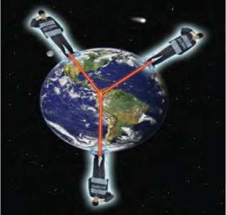
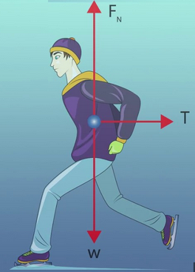
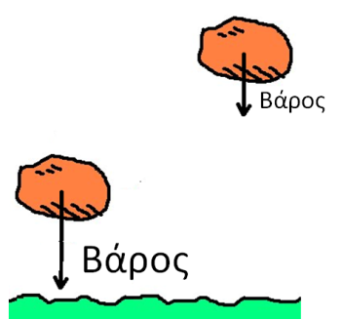
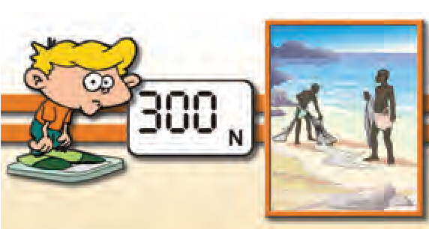
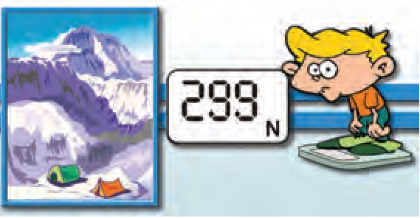
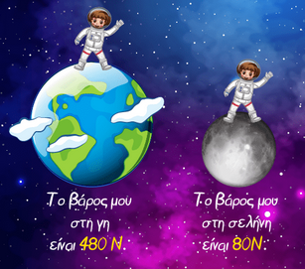
Ερωτήσεις
Απαντήσεις
8. Ποια είναι η κατεύθυνση του βάρους ενός
σώματος;
Πάντα προς το κέντρο της Γής
9. Πώς αλλάζει η τιμή του βάρους ενός
σώματος όσο αυξάνεται το ύψος του από το
την επιφάνεια της Γής;
μειώνεται
10. Ένα μικρό παιδί έχει βάρος 300 Ν (μάζα 30Kg)
στην επιφάνεια του εδάφους.
Πόσο θα είναι το βάρος του αν ανέβει στην
κορυφή του Έβερεστ;
299 Ν
11. Πόσο είναι το βάρος ενός σώματος στην
Σελήνη σε σχέση με αυτό που έχει στην Γή ;
θα είναι 6 φόρες μικρότερο
ΤΕΛΟΣ

Slide 4
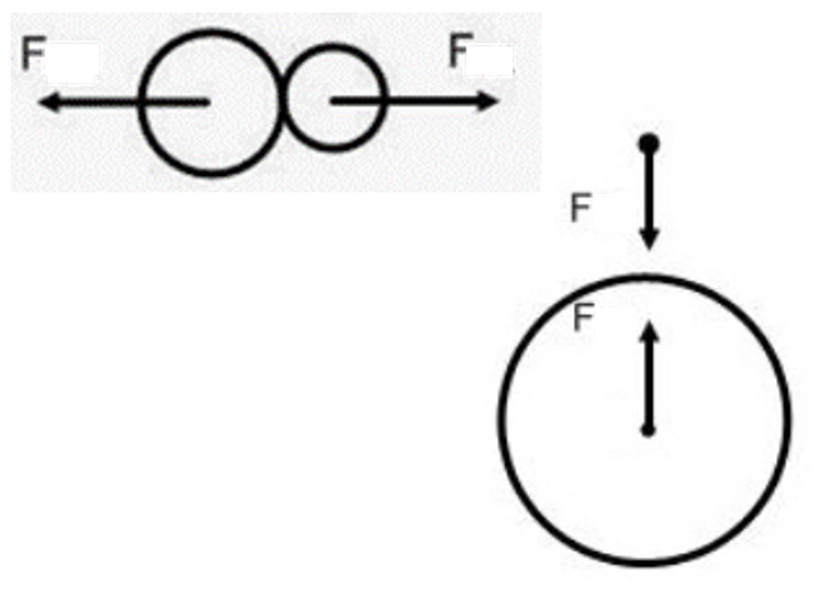

Slide 5
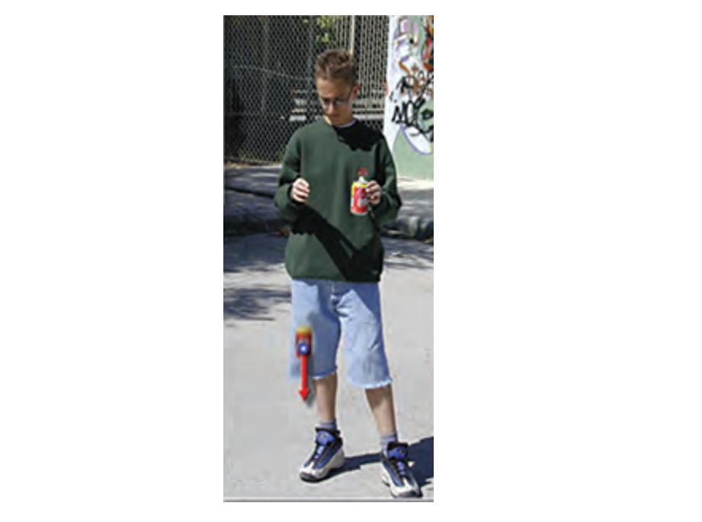

Slide 6
